Slide 1


ŠPORT V DNEVNI SOBI ☺
NA NASLEDNJI PROSOJNICI JE ABECEDA.
POIŠČI ČRKE SVOJEGA IMENA IN PRIIMKA, KLIKNI NA ČRKO IN POSLUŠAJ, KAJ MORAŠ NAREDITI.
ENA, DVA, TRI – MIGAMO VSI.

Slide 2
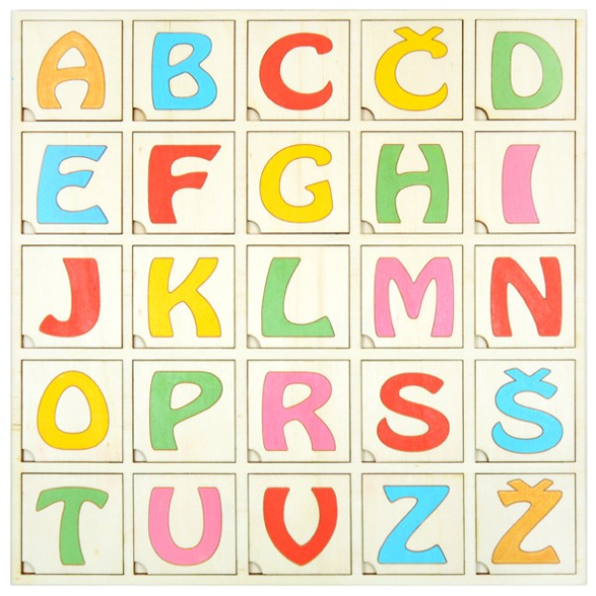
Daša Bulatović

